Slide 1

CONTAMINACIÓN DE AIRE EN ESTADOS UNIDOS
TRABAJO PRÁCTICO
DATA SCIENCE
Estudiante: Alejandro E. Leguizamón
Comisión 29800

Slide 2
CONTENTS
01 Contexto y Audiencia
02 Hipótesis /Preguntas de Interés
03 Metadata
04 EDA –Exploratory Data Analysis
05 Insights y Recomendaciones
06 Aplicación de algoritmos de ML
07 Conclusiones
08 Futuras lineas
08 Bibliografía

Slide 3
CONTAMINACIÓN DE AIRE EN ESTADOS UNIDOS
La contaminación producida por el hombre provoca una serie de efectos ecológicos y sociales en cascada. Estos riesgos están empujando a la Tierra a un estado planetario distinto en la historia evolutiva humana, lo que plantea nuevos riesgos y desafíos sustanciales.
Los componentes principales de estos cambios y los riesgos correspondientes son la contaminación tóxica (materiales que son directamente dañinos para la salud humana a través de su emisión al aire, el agua o la tierra) y la contaminación no tóxica (materiales que no son directamente tóxicos para los humanos, pero indirectamente nocivos para la salud humana a través de su emisión como gases de efecto invernadero (GEI) que alteran el clima y el funcionamiento del Sistema Tierra).
La contaminación tóxica provoca la muerte de más de 8 millones de personas al año y otros daños a los seres humanos, desde disfunción cognitiva hasta enfermedades respiratorias crónicas. La contaminación no tóxica está provocando cambios ambientales globales que ponen en peligro la salud humana a través del calentamiento global, la degradación de la tierra, los fenómenos meteorológicos extremos y el aumento del nivel del mar. La cantidad de muertes anuales en el mundo que resultan de estos cambios aún no se ha determinado, pero entre 2030 y 2050 se estima que 250.000 personas adicionales morirán anualmente, y es probable que las cifras reales sean mucho más altas.
Para 2050, se estima que se producirán anualmente 530.000 muertes adicionales únicamente debido a las pérdidas en la producción de alimentos provocadas por el cambio climático.

Slide 4
01
CONTEXTO Y AUDIENCIA
La contaminación del aire representa un importante riesgo medioambiental para
la salud, tanto en los países desarrollados como en los países en desarrollo. Estados unidos es uno de los países que se encuentra en la mira en relación al tema.
Hay una amplia variedad de diferentes compuestos químicos y partículas peligrosas en el aire en varios estados y ciudades de América. Con su población numerosa y en crecimiento, junto con otros factores como el aumento en la propiedad
de vehículos, existen emisiones al aire de muchos contaminantes diferentes
como resultado de varios procesos de combustión. Estos contaminantes químicos
liberados de las diversas fuentes se incluyen en el cálculo del AQI o índice de
calidad del aire.
El Índice de calidad de Aire, es un valor representativo de los niveles de
contaminación del aire.
Aquí se centrará el análisis en los cuatro contaminantes principales:
CO, NO2, O3, SO2
Es importante que estos niveles estén actualizados,
analizados y sean de publico conocimiento.
AQI: Air Quality Index / Índice de Calidad del Aire

Slide 5
01
CONTEXTO
El Ozono (O3) está naturalmente presente en las altas capas de la atmósfera y protege la
superficie de los rayos ultravioletas de mayor energía provenientes del sol. Esta capa se ha visto debilitada por acción de compuestos químicos que se conocen como dañinos para la “capa de ozono”. Sin embargo, el ozono que se encuentra a nivel del aire que respiramos
(tropósfera) es un contaminante importante, responsable del llamado smog fotoquímico y conocido como el “mal ozono”. No se emite directamente sino que se produce a partir de
reacciones químicas de otros contaminantes (Óxidos de Nitrógeno e Hidrocarburos) y
radiación solar. Por lo tanto es común que el ozono se produzca en lo que se llama aire
envejecido, ya que se produce dos o tres días después de la emisión de los
contaminantes primarios.
El Monóxido de carbono (CO) es un gas incoloro y sin olor característico.
Se forma partir de la combustión incompleta de combustible.
Según estudios internacionales, el transporte contribuye al 95%
de la concentración de monóxido de carbono en ciudad.

Slide 6
01
CONTEXTO
El Dióxido de Azufre (SO2) es un gas incoloro y reactivo producido a partir de la
quema de combustible que contiene azufre (como por ejemplo fuel oil y carbón).
Las calderas industriales y las plantas de producción de potencia son las principales fuentes de emisión de este gas.
El Dióxido de Nitrógeno (NO2) es un gas coloreado, en una gama que va desde el amarillo al marrón según la concentración presente en el ambiente. Tiene un olor
irritante, y es muy corrosivo por su capacidad de reacción en la atmósfera.
En general, la mayoría de los óxidos de nitrógeno presentes en la atmósfera a bajas concentraciones están bajo la forma de dióxido.
Pero…¿Quiénes son los encargados de asegurar la calidad de aire y monitorear a estos contaminantes?

Slide 7
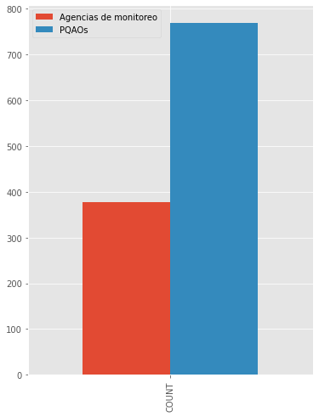
CONTEXTO
Números de PQAOs y Agencias de monitoreo
Una Organización Primaria de Aseguramiento de la Calidad (PQAO) es una organización de monitoreo o un grupo de organizaciones de monitoreo que es responsable de un conjunto de estaciones que monitorean el mismo contaminante y para las cuales se agruparán las evaluaciones de calidad de los datos. Estos datos son reportados a la Agencia de Protección Ambiental de EE. UU. (US EPA) quien protege la salud de los seres humanos, el medio ambiente y los recursos naturales.
Una PQAO es responsable de administrar su propio programa de monitoreo del aire, que incluye la operación de la red de monitoreo del aire, análisis de laboratorio, informes de datos y actividades de control de calidad para garantizar la calidad de los datos generados.
Los datos generados se utilizan para definir la naturaleza y la gravedad de la contaminación en el aire, determinar el estado de cumplimiento con los estándares federales y estatales, identificar tendencias de contaminación, respaldar el pronóstico de quema agrícola y desarrollar modelos de aire e inventarios de emisiones.
Se define una Organización de monitoreo como una organización de monitoreo estatal, local u otra (como tribus) responsables de operar un sitio de monitoreo para el cual se aplican las normas de garantía de calidad.

Slide 8
02
PREGUNTAS DE INTERÉS
Preguntas principales o primarias
¿Cuál es la tendencia de niveles de calidad de aire en los próximos meses en Estados Unidos? ¿Que clasificación de AQI se espera? ¿Mejoró u empeoró? ¿Como podemos controlar las emisiones y obtener bajos valores de AQI?
Preguntas secundarias
¿Cuáles son las organizaciones de aseguramiento de la calidad de aire en Estados Unidos?
¿La calidad del aire mejoro en los últimos años?
¿El comportamiento de los contaminantes aumentaron o disminuyeron?
¿Cuál aporta más al índice de calidad de aire?
¿La pandemia mundial de Covid-19 ayudó a disminuir estos valores?
¿Qué ciudades tienen mejor calidad de aire?
¿Qué ciudades tienen menor calidad de aire?
¿Qué estaciones causan un pico en la contaminación?
¿Varía según las regiones geográficas?
AQI: Air Quality Index / Índice de Calidad del Aire

Slide 9
03
METADATA
Como primera instancia, se utiliza dataset obtenido desde Kaggle, el cual posee registros relacionados con la contaminación que prevalece en varios estados y ciudades de los Estados Unidos. El mismo tiene alrededor de 24 columnas y 600.000 observaciones únicas (filas) y consta de datos relacionados con 4 contaminantes principales: SO2, CO, NO2 y O3 (dióxido de azufre, monóxido de carbono, dióxido de nitrógeno y ozono troposférico) durante los años 2000 - 2021. (Fuente: US Pollution 2000-2021)
Luego se agregaron los datos faltantes del 2021 y las columnas de coordenadas para completar el Dataset (Fuente: API Google BigQuery - Historical Air Quality)
A modo de información, también se utiliza API de EPA (Environmental Protection Agenc) para obtener listado de agencias encargadas de asegurar y medir la calidad de aire en Estados Unidos

Slide 10





METADATA
AÑOS
2000 AL 2021
VARIABLES
29
CONTAMINANTES
CO, NO2, SO2, O3
ESTADOS
45
REGISTROS
618k
CONDADOS
136
CIUDADES
148
CATEGORIAS AQI
6
CATEGORIAS AQI: Buena, Moderada, Dañina a la salud para grupos sensibles, Dañina a la salud, Muy dañina a la salud, Peligrosa

Slide 11
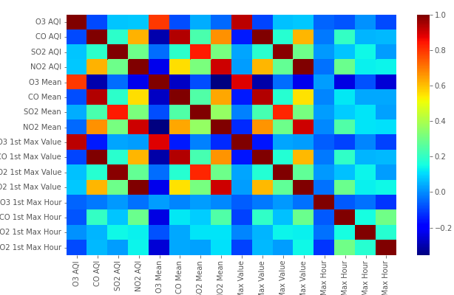
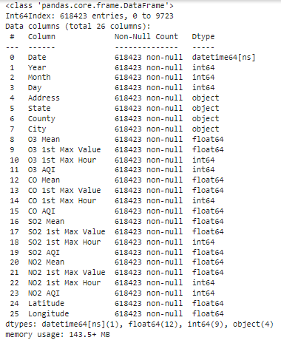
ANÁLISIS EXPLORATORIO
VARIABLES
Date: Fecha
Year: Año
Month: Mes
Day: Dia
Address: Dirección
State: Estado
County: Condado
City: Ciudad
O3 Mean: Media de Ozono (ppm)
O3 1st Max Value: Primer valor máximo de Ozono (ppm)
O3 1st Max Hour: 1ra Hora Máx. de Ozono
O3 AQI: Ozono AQI (Air Quality Index – Índice Calidad de Aire)
CO Mean: Media de Monóxido de carbono (ppm)
CO 1st Max Value: Primer valor máximo de Monóxido de carbono
CO 1st Max Hour: 1ra Hora Máx. de Monóxido de carbono
CO AQI: Monóxido de carbono AQI
SO2 Mean: Media de Dióxido de azufre (ppb)
SO2 1st Max Value: Primer valor máximo de Dióxido de azufre (ppb)
SO2 1st Max Hour: 1ra Hora Máx. de Dióxido de azufre
SO2 AQI: Dióxido de azufre AQI (Air Quality Index – Índice Calidad de Aire)
NO2 Mean: Media de Dióxido de nitrógeno (ppm)
NO2 1st Max Value: Primer valor máximo de Dióxido de nitrógeno(ppb)
NO2 1st Max Hour: 1ra Hora Máx. de Dióxido de nitrógeno
NO2 AQI: Dióxido de nitrógeno AQI (Air Quality Index – Índice Calidad de Aire)
Latitude: Latitud
Longitude: Longitud
29
CORRELACION DE VARIABLES DE CADA CONTAMINANTE

Slide 12

04
EDA –Exploratory Data Analysis

Slide 13

ANÁLISIS EXPLORATORIO
Para responder parte de nuestras preguntas iniciales del trabajo, se realiza en la etapa EDA, diversos análisis:
UNIVARIADO
Análisis individual de las variables
BIVARIADO
Búsqueda de
correlaciones
MULTIVARIADO
Análisis de relación y reducción de
dimensionalidad.
Insights
Puntual de cada
análisis y generales
de la etapa de EDA

Slide 14
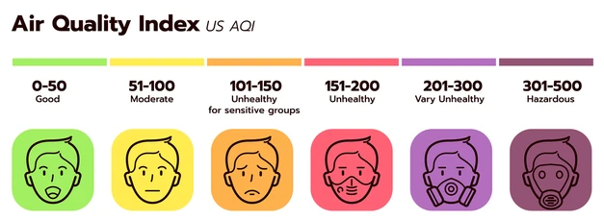
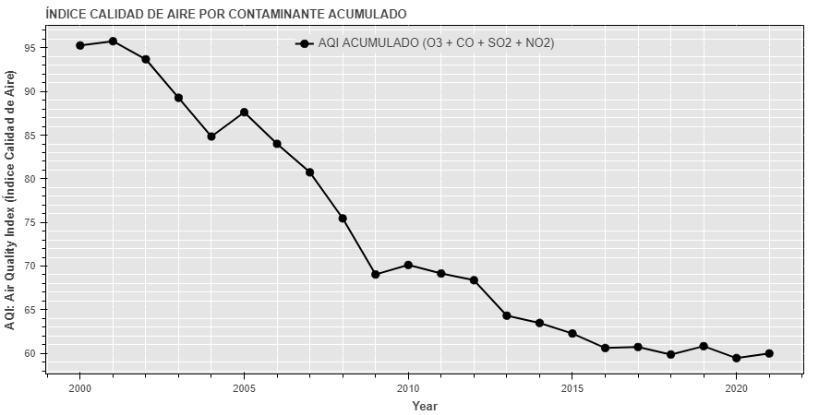
ANÁLISIS EXPLORATORIO
¿La calidad del aire mejoro en los últimos años?
Este gráfico muestra cómo el índice acumulativo (una medida general de las concentraciones de los gases en la atmósfera) disminuye con el tiempo. Como podemos ver, las emisiones definitivamente van a la baja. El contexto histórico de este patrón es que en 1975 se aprobó la Ley de Aire Limpio, que fue un intento del gobierno de controlar las regulaciones de todos estos diferentes gases nocivos.
En el año 2020 podemos ver el valor promedio mínimo de los últimos 20 años, esto quizás se debe a la pandemia mundial efecto del COVID-19.
En cambio, en 2021, podemos ver un aumento en el índice con valores similares a los de 2018, un punto de estudio a tener en cuenta respecto a cada contaminante.
Se utiliza el Índice de Calidad del Aire (AQI: Air Quality Index) como medida principal porque los diferentes gases usan diferentes unidades para la concentración (ppb y ppm), y el AQI es un índice relativo que se puede comparar entre diferentes gases.
Veamos ahora de forma particular los índices de calidad de aire de cada contaminante

Slide 15
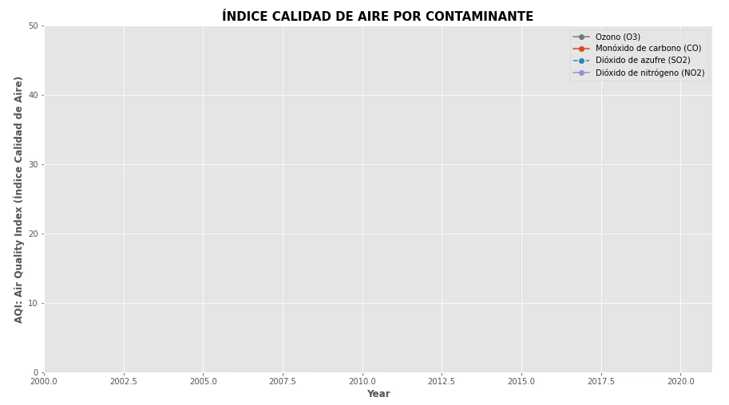

ANÁLISIS EXPLORATORIO
¿El comportamiento de los contaminantes aumentaron o disminuyeron?
¿Cual aporta mas al índice de calidad de aire?
Como se puede ver en el grafico interactivo, también las concentraciones de cada contaminante han disminuido con el tiempo.
El Ozono, es el contaminante que mas aporta al índice de calidad de aire, ya que es el que posee un el peor AQI de los cuatro contaminante
El Dióxido de nitrógeno tuvo un aumento en el ultimo año con valores similares a los del 2014.
Caso contrario, podemos ver el Dióxido de azufre, como continua con la tendencia a disminuir y es el contaminante con mejor índice de calidad de aire.
Veamos si este comportamiento se aplica también a los valores promedio en ppm y ppb de los respectivos contaminante separándolos por décadas.

Slide 16
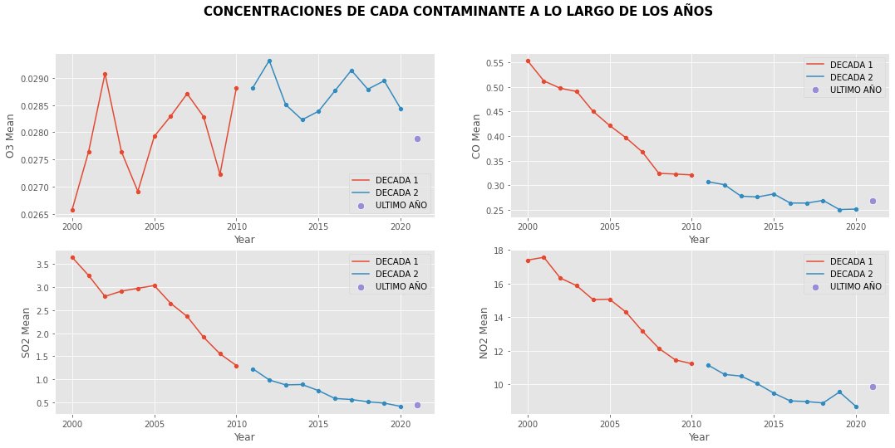
ANÁLISIS EXPLORATORIO
¿La pandemia mundial de Covid-19 ayudó a disminuir estos valores?
Se grafican los valores promedios de cada contaminante a lo largo de los años.
Comparando la primer (2000 al 2010) y segunda década (2011 al 2020), se puede observar una disminución de los valores de los contaminantes CO (ppm), SO2(ppb) y NO2 (ppb). Con respecto al O3 (ppm) sucede algo similar pero fluctuaciones año a año.
Considerando el ultimo año en cual aun estábamos en pandemia por Covid-19 podemos ver:
Disminución en valores de O3.
Aumento en valores de NO2 y CO.
Valores que se mantienen en SO2.

Slide 17
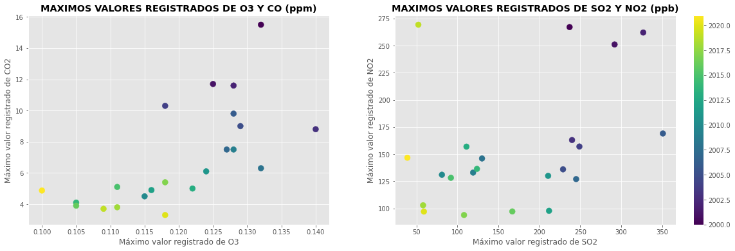
ANÁLISIS EXPLORATORIO
¿Existe relaciones entre las emisiones los contaminantes?
Se comparan los valores máximos registrados a lo largo de los años de los contaminantes O3 y CO2, los cuales están representados en unidades ppm (parte por millon), y SO2 y NO2 con unidades de medición ppb (parte por billon).
Para aquellos contaminantes con unidades ppm se observa que, para ambos casos, al correr de los años los valores máximos van disminuyendo. Es por eso que vemos puntos amarillos (referidos al año 2020 / 2021) en la base de la primer grafica.
Para los contaminantes con unidades ppb, en general, sucede algo similar, pero a diferencia que se observa valores altos en los últimos años (registro máximo)

Slide 18
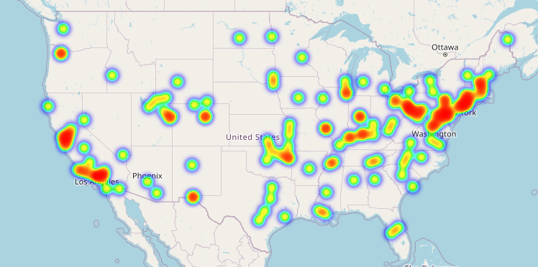
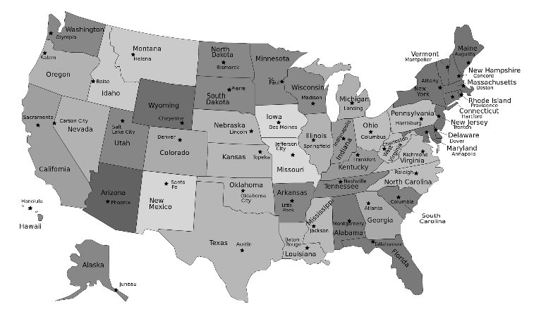

ANÁLISIS EXPLORATORIO
¿Las emisiones varían según las regiones geográficas?
Antes de puntualizar el análisis de calidad de aire en las ciudades, veamos cuales son las regiones de Estados Unidos con Índices de Calidad de aire mas altos, las cuales están representados con machas rojas.
Aquí podemos ver los focos mas altos los encontramos Noroeste y al Oeste del país.

Slide 19
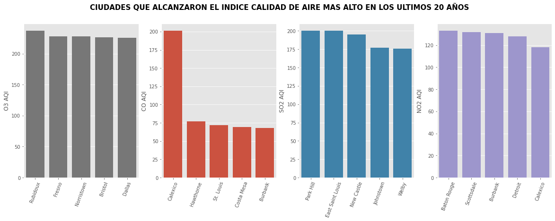
ANÁLISIS EXPLORATORIO
¿Que ciudades tienen mayor AQI?
Se puede observar que existieron ciudades en los últimos 20 años que alcanzaron valores promedios de AQI por encima de 200, lo cual se lo considera dañina para la salud, principalmente para aquellos grupo de personas sensibles.

Slide 20
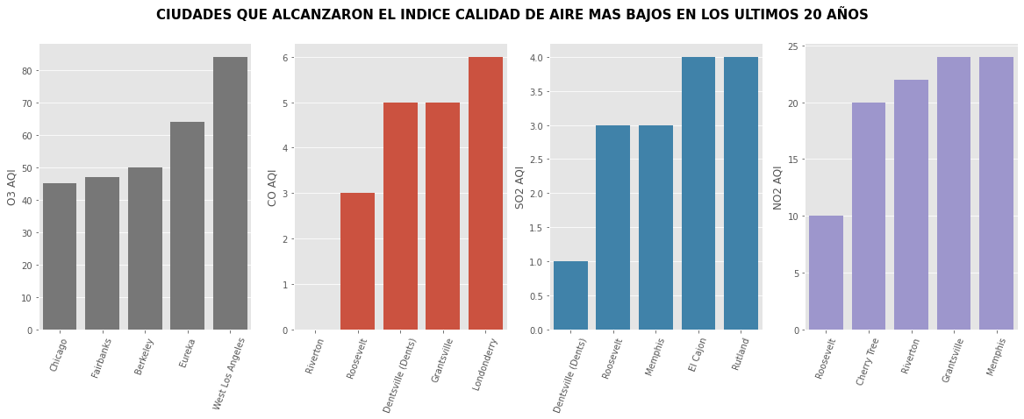
ANÁLISIS EXPLORATORIO
¿Que ciudades tienen menor AQI?
Por otra parte, se puede ver también aquellas ciudades que han alcanzado valores ínfimos de AQI, representando ciudades con una buena calidad del aire en lo que respecta a los contaminantes CO, NO2 y SO2.
El O3 posee valores elevados de AQI en ambos gráficos.

Slide 21
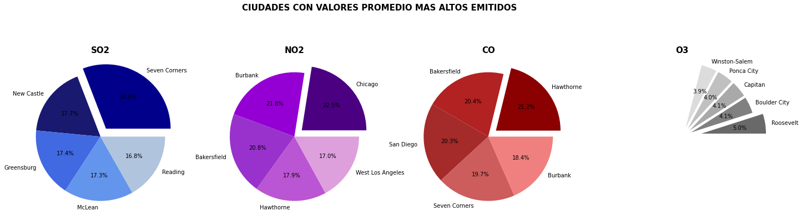
ANÁLISIS EXPLORATORIO
¿Qué estaciones / ciudades causaron un pico en la contaminación?
El condado de California posee varias ciudades con valores altos de NO2 y CO.
Respecto al O3 podemos observar ciudades con valores similares.
Seven Corners: ubicada en el condado de Fairfax, estado de Virginia
Chicago: ubicada en el condado de Cook, estado de Illinois
Burbank: ubicada en el condado de Los Ángeles, estado de California
Bakersfield: ubicada en el condado de Kern, estado de California
Hawthorne: ubicada en el condado de Los Ángeles, estado de California
Bakersfield: ubicada en el condado de Kern, estado de California
San Diego: ubicada en el condado de San Diego, estado de California
Roosevelt: ubicada en el condado de Duchesne, estado de Utah.
Boulder City: ubicada en el condado de Clark, estado de Nevada.

Slide 22

05
Insights y Recomendaciones

Slide 23
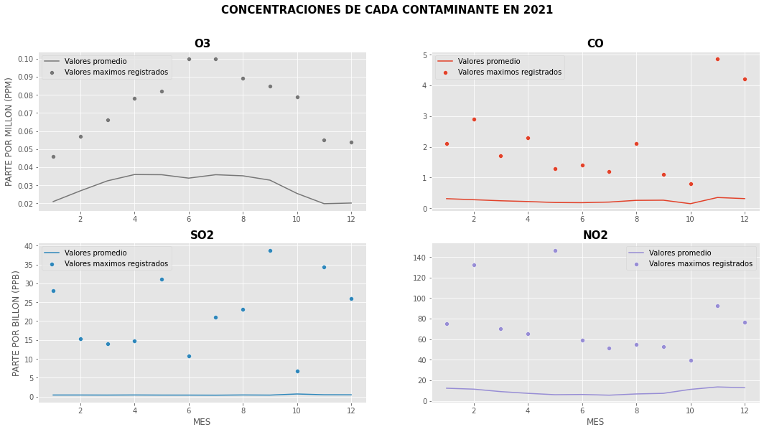
Insights y Recomendaciones
Aquí podemos ver los valores promedio por mes de cada contaminantes en el ultimo año. Como conclusión podemos decir que, si bien los valores han disminuido a lo largo del tiempo, aun podemos encontrar registros de valores máximos que superan ampliamente el promedio. Así como también encontramos ciudades con valores buenos de calidad de aire, y otras ciudades con valores que podrían afectar la salud de la población.
Es por eso que es importante analizar los datos, focalizar el estudio en los casos que vimos anteriormente e identificar que calidad de aire se tendrá para aplicar estrategias audaces e integrales y reducir al mínimo las concentraciones de estos contaminantes.

Slide 24

06
Aplicación de algoritmos de ML

Slide 25
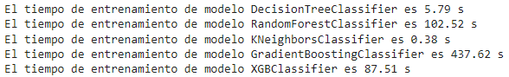
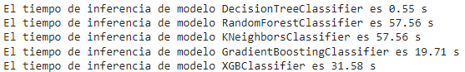
Aplicación de algoritmos de ML
Decision Tree Classifier
Random Forest Classifier
Kneighbors Classifier
Gradient Boosting Classifier
XGB Classifier
Para seleccionar el mejor algoritmo de machine learning se realiza un benchmark de varios modelos comparandolos y evaluando las siguientes métricas:
Tiempo de inferencia
Tiempo de entrenamiento
accuracy
precision
recall
f1-score

Slide 26
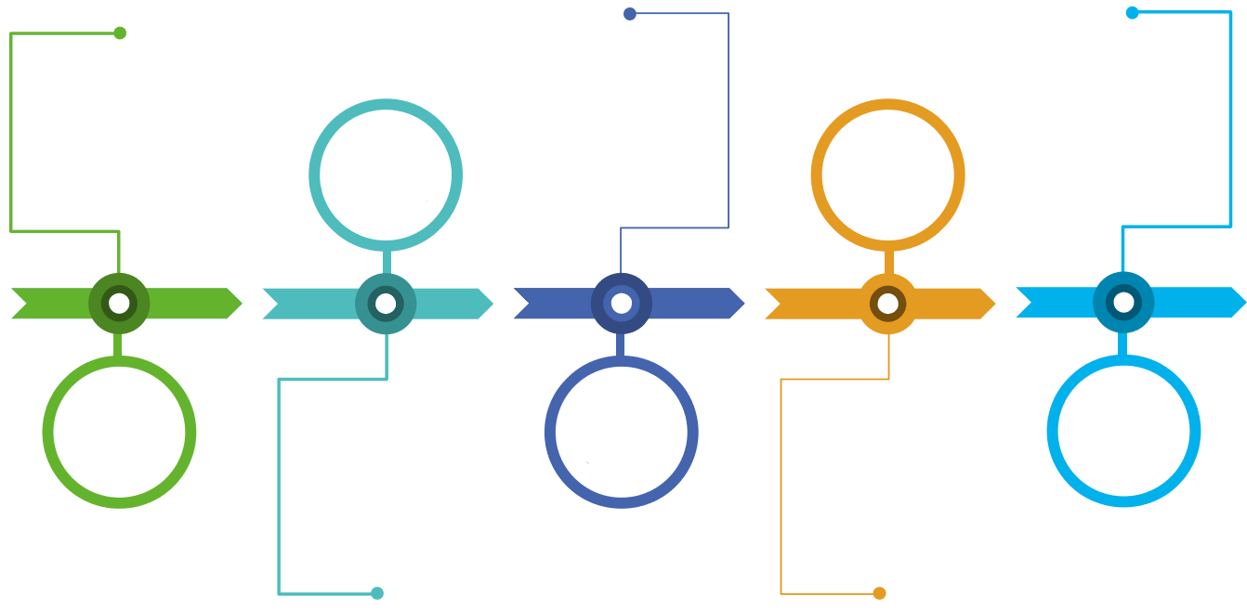
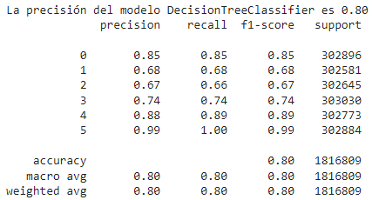
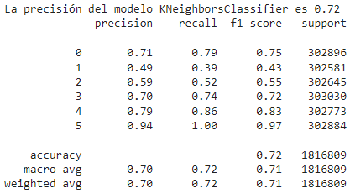
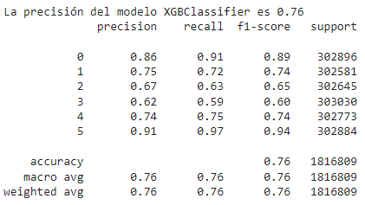
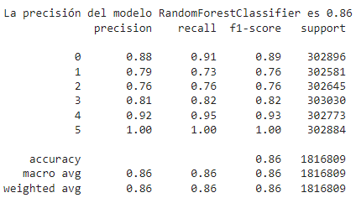
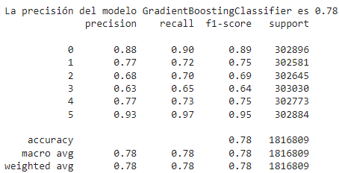
Aplicación de algoritmos de ML
Random
Forest
Classifier
Gradient
Boosting
Classifier
Decision
Tree
Classifier
Kneighbors
Classifier
XGB
Classifier

Slide 27

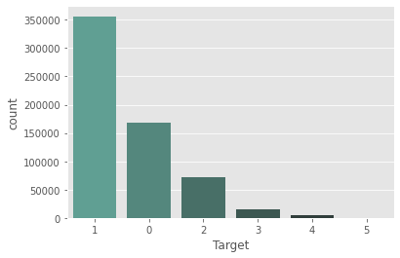

Aplicación de algoritmos de ML
Como conclusión para continuar el trabajo, se seleccionaron aquellos modelos con mejores resultados en las métricas evaluadas.
Por otro lado, debido a que el dataset utilizado se encuentra desbalanceado en sus clases, se consideró la opción de hacer un oversampling:
Por ultimo, a cada modelo se aplica tuning de Hiperparámetros con GridSearchCV.
XGB Classifier
Random Forest Classifier
Decision Tree Classifier

Slide 28

07
Conclusiones

Slide 29
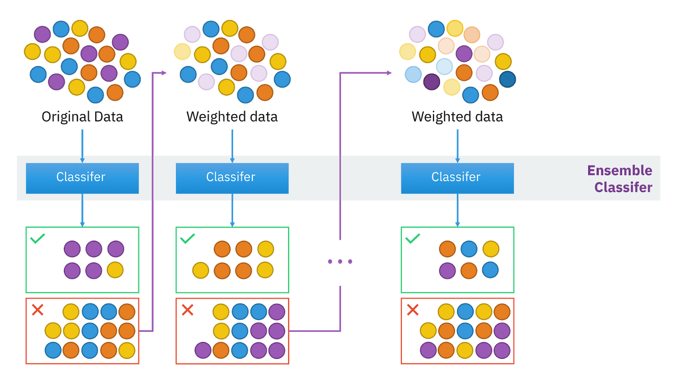

Conclusiones
Se realizaron varias pruebas de entrenamiento y test de nuestros modelo, llegando a las siguientes conclusiones:
Se obtuvieron mejores resultados utilizado 8 variables
Se aplica una estandarización de las escalas de las variables y una reducción de dimensiones (PCA)
Estos métodos fueron necesarios para:
Reducir la cantidad de características.
Aumentar la interpretabilidad del modelo.
Disminuir el tiempo de ejecución considerablemente.
Aumentar el rendimiento de generalización en el conjunto de prueba.
Las mejores métricas las obtuvimos con el modelo de clasificación XGBCLASSIFIER:
Un accuracy del 90%
Buenos valores en precision para cada clase.
Buenos valores de recall para cada clase.
Buenos valores de f1-score para cada clase.
Predice con mayor precisión y con menor complejidad de tiempo en comparación con otros algoritmos de aprendizaje automático

Slide 30

08
FUTURAS LINEAS

Slide 31
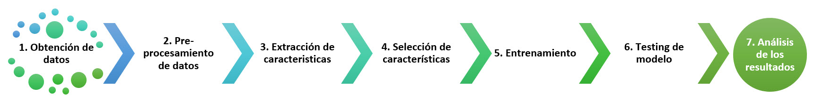


FUTURAS LINEAS
Resulta fundamental ampliar el dataset, la idea principal es obtener mayor cantidad de registros y seguir evaluando nuestro modelo XGBCLASSIFIER entrenado con los datos que trabajamos.
Es por eso que seria muy útil utilizar la API Bigquery nuevamente para obtener los registros de contaminación día a día, y así siempre mantener actualizado el dataset.
Paralelo a esto se debería seguir optimizando el modelo y analizar si continuamos teniendo buenas métricas en base a los nuevos registros.

Slide 32
09
BIBLIOGRAFÍA
Primera Entrega Trabajo Final:
https://colab.research.google.com/drive/1-rs9JmAMu7gYvE7fSSGZAEUqtLW444Yj?usp=sharing
Segunda Entrega Trabajo Final: https://colab.research.google.com/drive/1KXigi9SSUhX_R0yf7e16sVirdwtCOUR0?usp=sharing
DATA ACQUISITION Y DATA WRANGLING Pollution2 / coordenadas / pollution3: https://colab.research.google.com/drive/1xn_oRdDKvrTYIeuK6pXqvW_gGF21j_Eu?usp=sharing
ENTRENAMIENTO Y TESTEO: Pruebas realizadas durante el trabajo: https://colab.research.google.com/drive/1Gl9ltS8WuUFMyEkx3Ee4Dg4wEeScKpR3?usp=sharing
TRABAJO FINAL:
https://colab.research.google.com/drive/1_Xh2-bf9n1Gb16BA9OAmGgqqYLdakMs4?usp=sharing

Slide 33

GRACIAS

